Slide 1

Análisis del valor patrimonial del mobiliario y equipamiento educativo en la Región San Martín mediante procesos ETL y analítica visual
LABORATORIO CALIFICADO 02
CC531A - ANÁLISIS EN MACRODATOS

Slide 2

INTEGRANTES
VEGA SOLDEVILLA MIGUEL
QUIROZ GOMEZ GABRIEL

Slide 3
INTRODUCCIÓN
Herramientas de Python (numpy, pandas, matplotlib) : Permiten transformación y exploración bases de datos .
Power BI (Dashboard): Integra resultados y mapas interactivos
OBJETIVOS:
Buscar una base de datos de la Plataforma Nacional de Datos Abiertos (PNDA) relacionado a agricultura, educación o construcción.
Generar consultas y visualizaciones: barras, líneas, acumuladas, circular, correlación y mapas.
DATASET SELECCIONADO:
Registro de Mobiliario y Equipamiento de Instituciones Educativas – Región San Martín (GRSM)

Slide 4
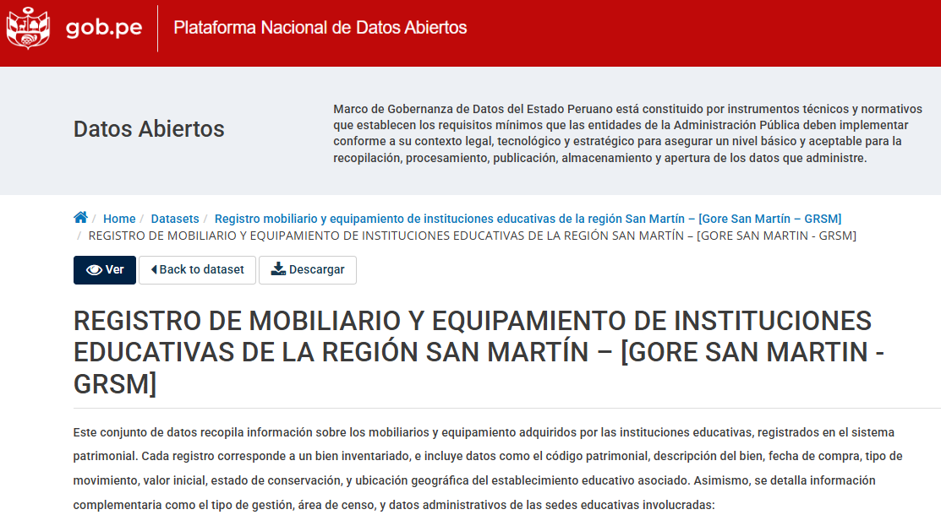
DATASET
Fuente: Plataforma Nacional de Datos Abiertos (PNDA).
Fecha de publicación: 29 May 2025
https://datosabiertos.gob.pe/dataset/registro-mobiliario-y-equipamiento-de-instituciones-educativas-de-la-regi%C3%B3n-san-mart%C3%ADn-%E2%80%93-0

Slide 5
DATASET
COD_PATRIMONIAL: Código del bien patrimonial
DESCRIPCION: Descripción del bien
FECHA_COMPRA: Fecha de compra del bien
NOMBRE: Nombre del bien desde registro SIGA
CTA_PRINCIPAL: Cuenta contable principal
SUB_CTA: Subcuenta contable
TIPO_MOV: Tipo de movimiento
TIPO_TRAN: Tipo de transferencia
NOMBRE_DEP: Nombre del centro de estudios solicitante
NOMBRE_SEDE: Nombre de la sede del centro de estudios
COD_MODULAR: Código modular de la sede
TIPO_DOC_REFER: Tipo de documento de referencia
FECHA_MOV: Fecha del movimiento
FECHA_ALTA: Fecha de alta del bien
HVALOR_INICIAL: Valor inicial del bien
HDEPR_INICIAL: Depreciación inicial
HDEPR_EJERCICIO: Depreciación del ejercicio
VALOR_NETO: Valor neto actual del bien

Slide 6
DATASET
ESTADO_CONSER: Estado de conservación
SEC_EJEC: Código de sector ejecución
COD_LOCAL: Código local o predio
NLV_MODULAR: Código modular del nivel educativo
D_NLV_MODULAR: Descripción del nivel educativo
D_FORMA: Descripción de formato de estudio (Escolarizada, no escolarizada, no aplica)
TIPO_SEXO: Código de modalidad de estudio del centro
D_TIPO_SEXO: Modalidad de estudio del centro (Mixto, femenino, masculino)
GESTION: Código de modelo de administración del centro de estudios
D_GESTION: Modelo de administración del centro de estudios (pública de gestión directa, pública de gestión privada, privada)
GES_DEP: Código de dependencia que gestiona
D_GES_DEP: Dependencia gestora

Slide 7
DATASET
DIR_CENTRO: Dirección del centro educativo
AREA_CENSO: Área censal o zona
D_AREACENSO: Descripción del área censal
UBIGEO: Código abigeo
DEPARTAMENTO: Nombre del departamento
COD_PROV: Código de provincia
PROVINCIA: Nombre de la provincia
COD_DISTRITO: Código del distrito
DISTRITO: Nombre del distrito
COD_ESTADO: Código del estado
D_ESTADO: Descripción del estado (activo, inactivo)
LATITUD: Latitud geográfica
LONGITUD: Longitud geográfica
FECHA_CORTE: Fecha de corte de la recolección de datos

Slide 8
CAMPOS PRINCIPALES:
Identificación y descripción: COD_PATRIMONIAL, DESCRIPCION, NOMBRE.
Temporalidad: FECHA_COMPRA, FECHA_MOV, FECHA_ALTA, FECHA_CORTE.
Contabilidad: HVALOR_INICIAL, HDEPR_INICIAL, HDEPR_EJERCICIO, VALOR_NETO.
Estado/gestión: ESTADO_CONSER, D_GESTION, D_GES_DEP, D_ESTADO.
Geografía: DEPARTAMENTO, PROVINCIA, DISTRITO, LATITUD, LONGITUD, UBIGEO.

Slide 9
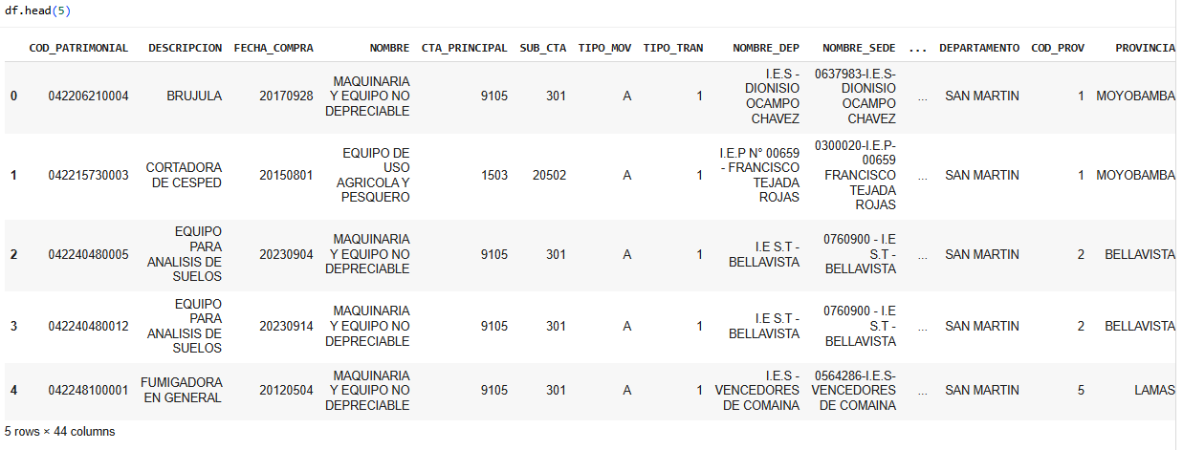
METODOLOGÍA (ETL EN PYTHON)
Extract: Lectura del CSV; manejo de separadores

Slide 10
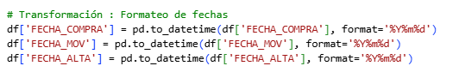
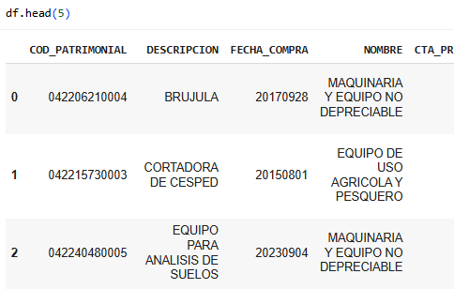
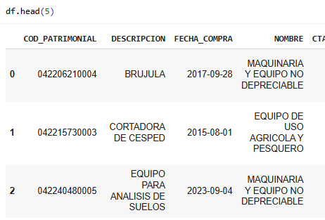
METODOLOGÍA (ETL EN PYTHON)
Transform:
Tipos: fechas → datetime

Slide 11
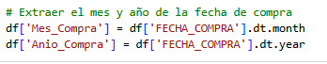
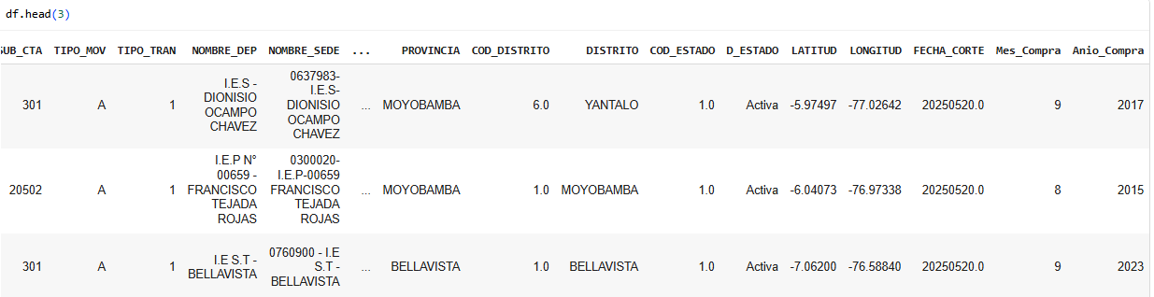
METODOLOGÍA (ETL EN PYTHON)
Transform:
Derivadas: AÑO_COMPRA, MES_COMPRA,

Slide 12
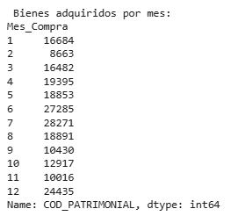
METODOLOGÍA (ETL EN PYTHON)
Transform:
Agregaciones y cálculos
Load: DataFrames limpios

Slide 13
METODOLOGÍA (ETL EN POWER BI)
Power Query:
COD_PATRIMONIAL como texto (evita error por notación científica).
Tipado de fechas y numéricos; formato monetario.
Derivadas: Anio_Compra, Mes_Compra.
Categoría de datos: Latitud/Longitud para mapa.

Slide 14
CONSULTAS REALIZADAS

Slide 15
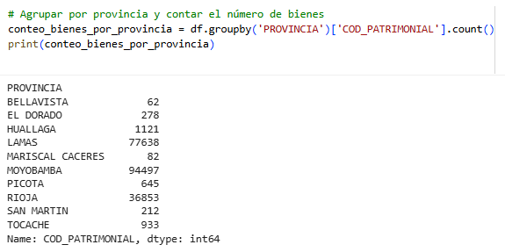
PREGUNTA:
¿Qué provincias concentran la mayor cantidad de bienes inventariados?

Slide 16
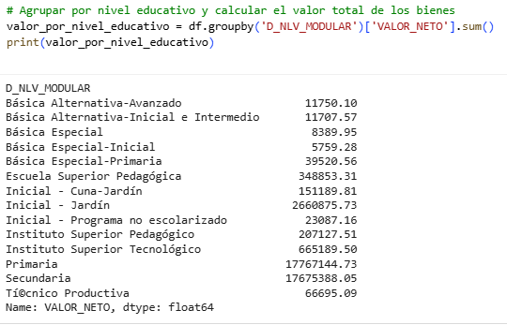
PREGUNTA:
¿Qué nivel educativo acumula el mayor valor neto de patrimonio y en qué magnitud?

Slide 17
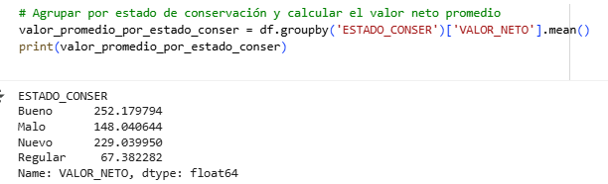
PREGUNTA:
¿Cuál es el valor neto promedio de los bienes según su estado de conservación (bueno, regular, malo)?

Slide 18
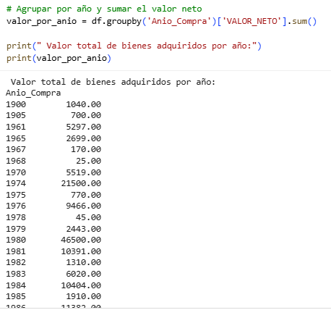
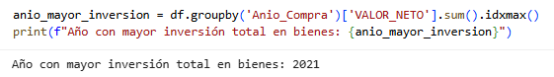
PREGUNTA:
¿En qué años se realizaron las mayores inversiones en bienes?

Slide 19
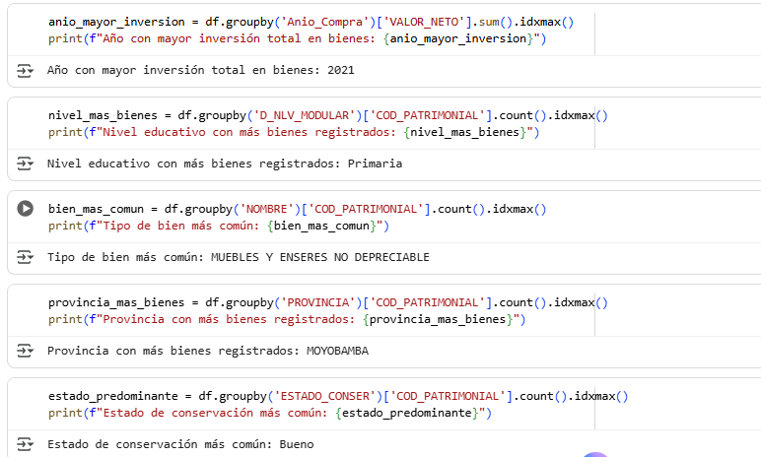

Slide 20
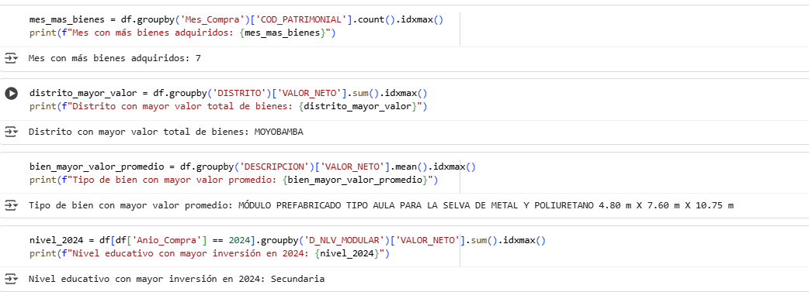

Slide 21
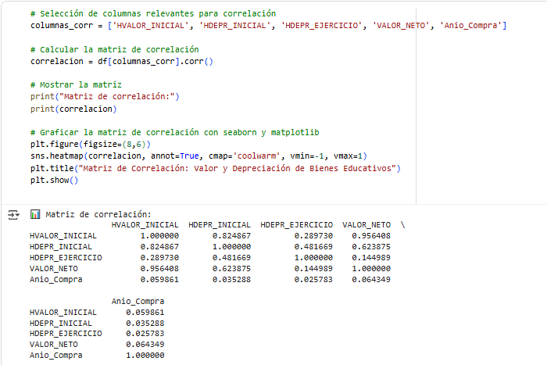

Slide 22
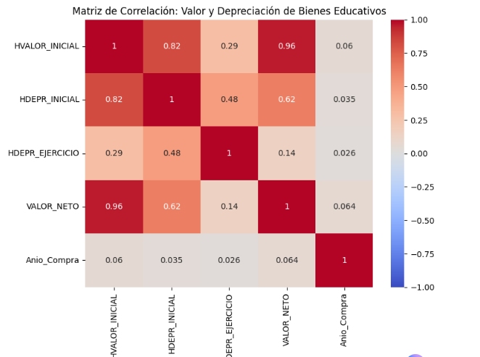
Existe una fuerte correlación positiva entre HVALOR_INICIAL y VALOR_NETO (0.96), lo que indica que el valor inicial del bien es el principal determinante de su valor neto actual.
HVALOR_INICIAL y HDEPR_INICIAL (0.82) también están muy relacionados, lo que sugiere que los bienes de mayor valor inicial acumulan más depreciación.
HDEPR_EJERCICIO muestra correlaciones bajas con las demás variables (≤ 0.48), indicando que la depreciación del ejercicio depende de otros factores no incluidos aquí.
Anio_Compra tiene correlaciones muy débiles (< 0.1) con todas las variables, lo que implica que el año de compra no influye significativamente en el valor ni en la depreciación.

Slide 23
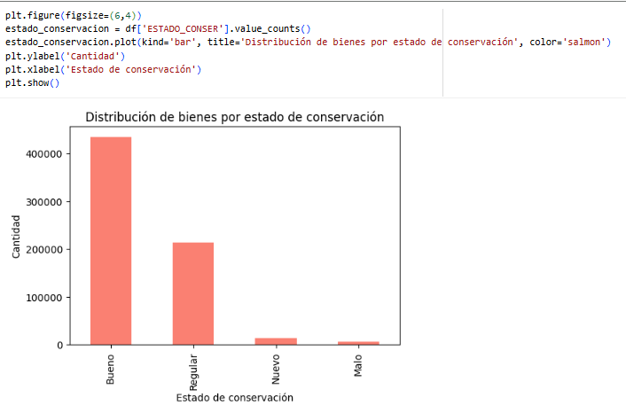
PREGUNTA:
¿Cuál es la distribución de bienes por estado de conservación y qué categoría predomina?

Slide 24
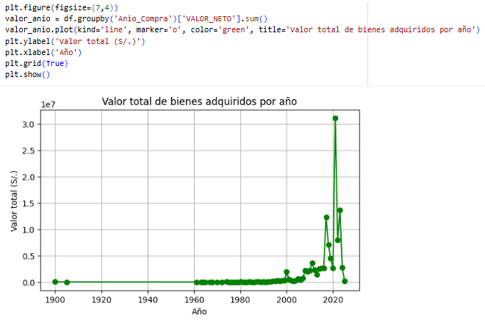
PREGUNTA:
¿Cómo ha evolucionado el valor neto total del patrimonio año a año?

Slide 25
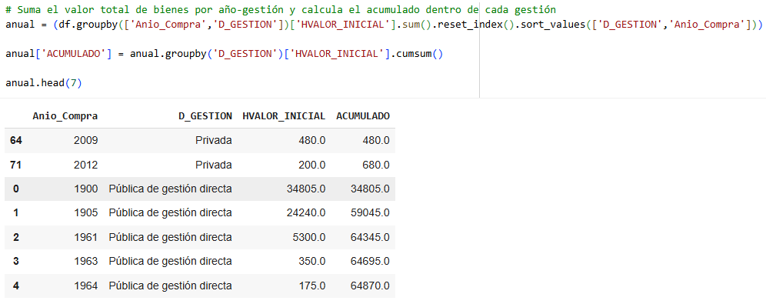
PREGUNTA:
¿Qué tipo de gestión acumula más inversión a lo largo del tiempo?

Slide 26
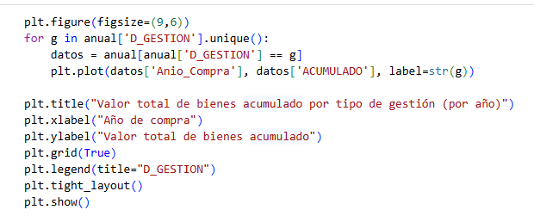
PREGUNTA:
¿Qué tipo de gestión acumula más inversión a lo largo del tiempo?

Slide 27
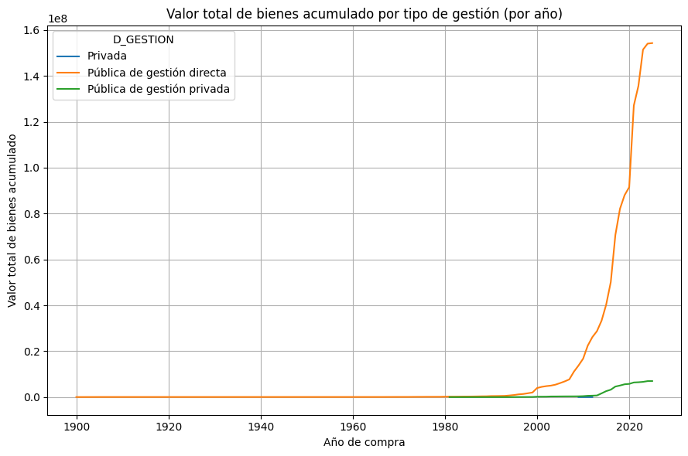
PREGUNTA:
¿Qué tipo de gestión acumula más inversión a lo largo del tiempo?

Slide 28
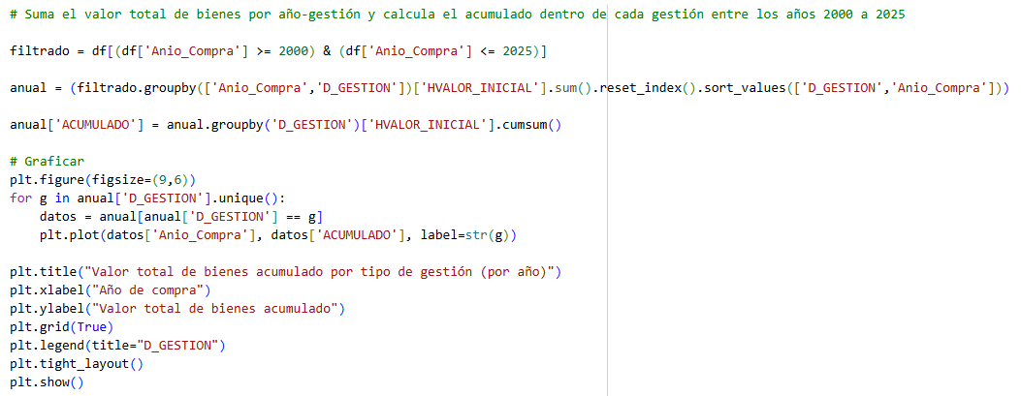
PREGUNTA:
¿Qué tipo de gestión acumula más inversión en el periodo 2000–2025?

Slide 29
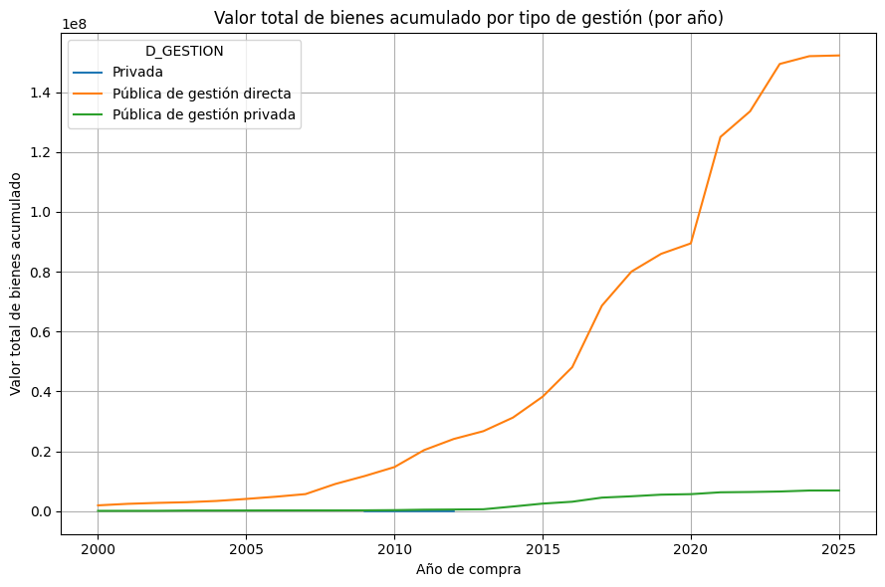
PREGUNTA:
¿Qué tipo de gestión acumula más inversión en el periodo 2000–2025?

Slide 30
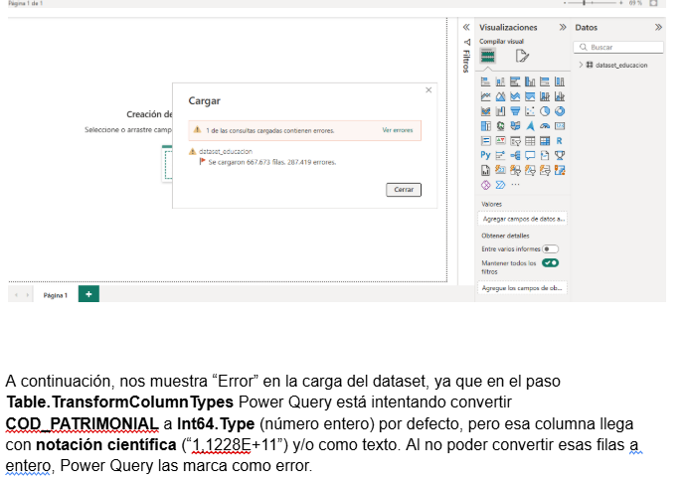
POWER BI:

Slide 31
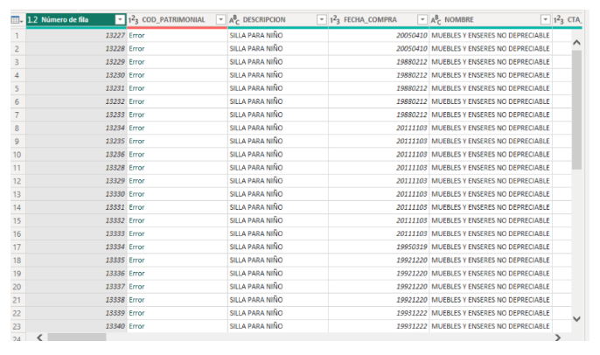
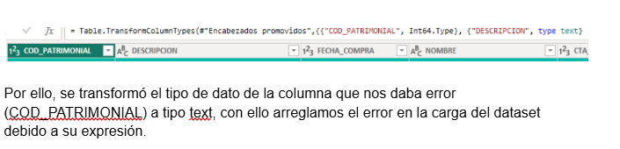

Slide 32
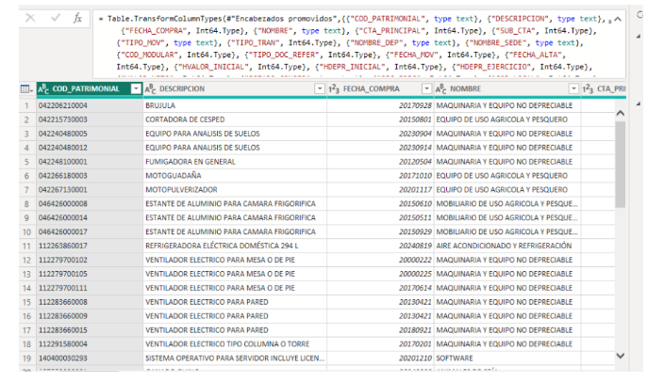

Slide 33
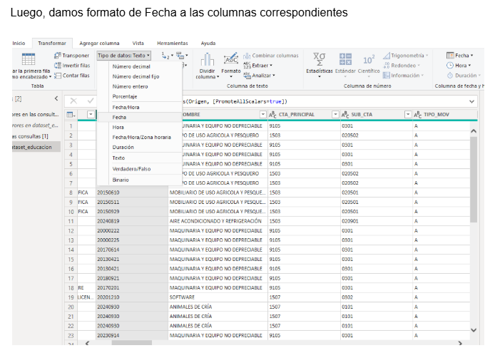

Slide 34
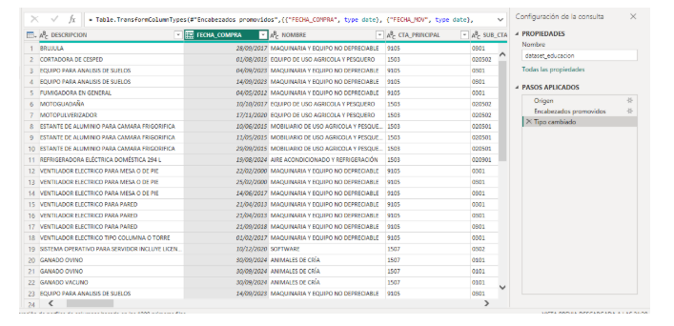

Slide 35
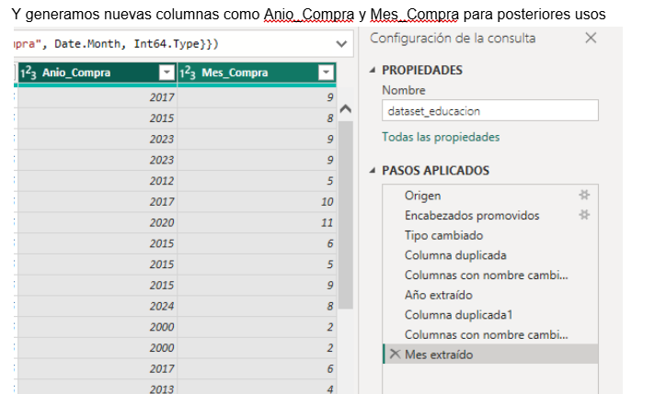

Slide 36
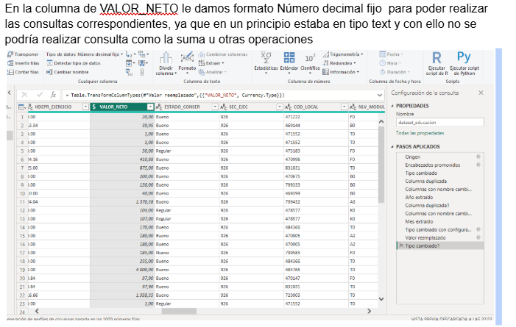

Slide 37
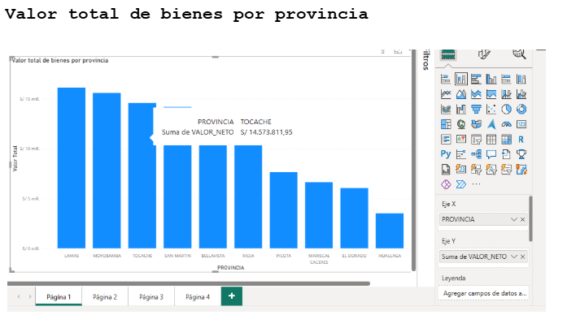
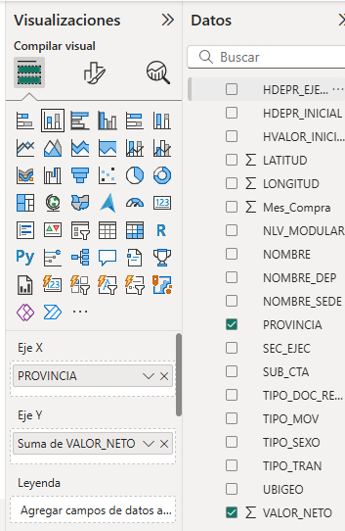
GRÁFICOS POWER BI

Slide 38
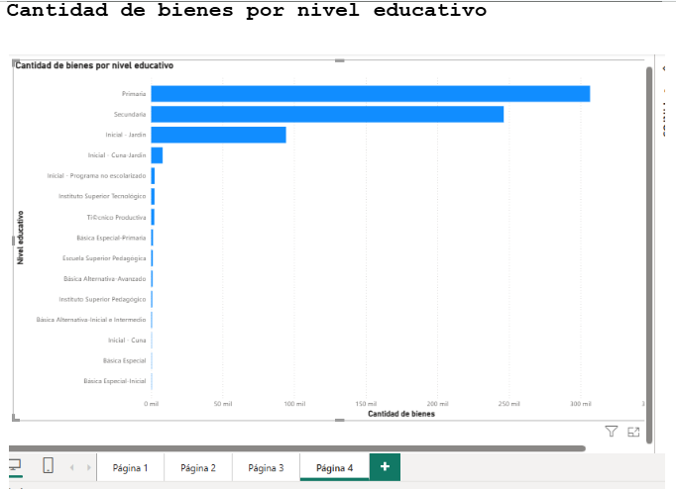

Slide 39
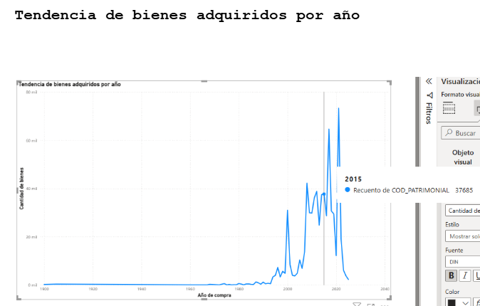
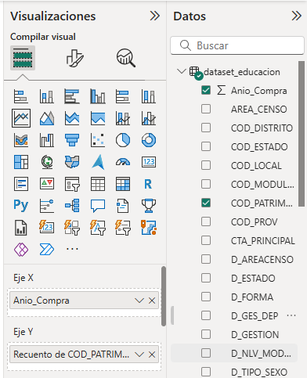

Slide 40
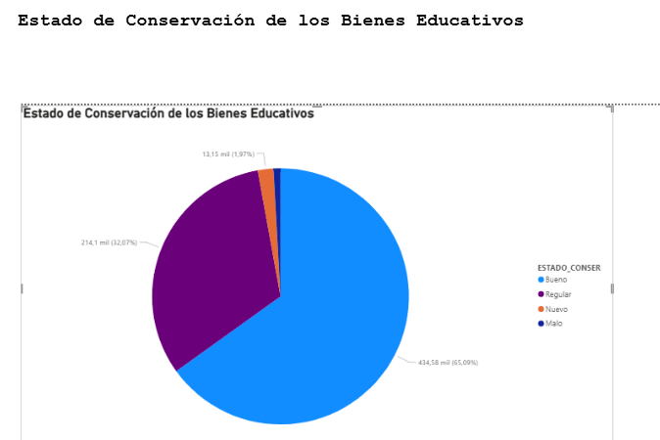
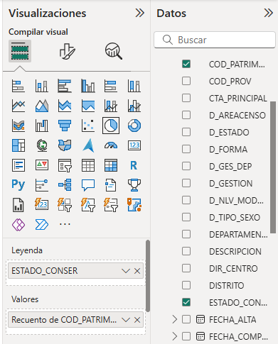

Slide 41
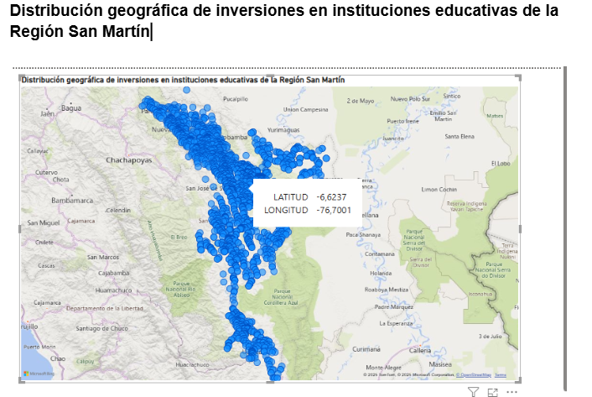
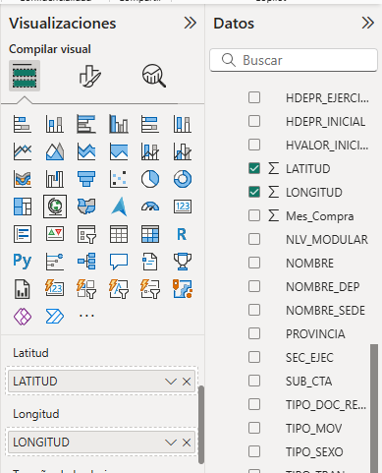

Slide 42
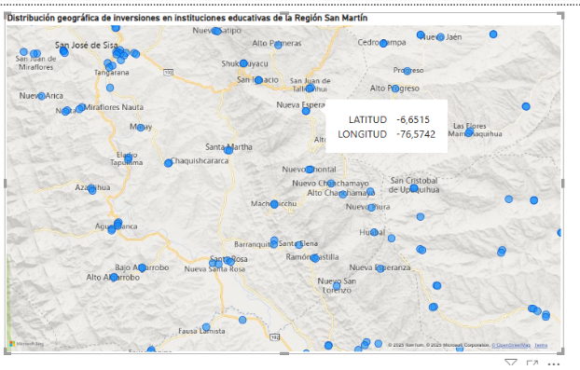

Slide 43
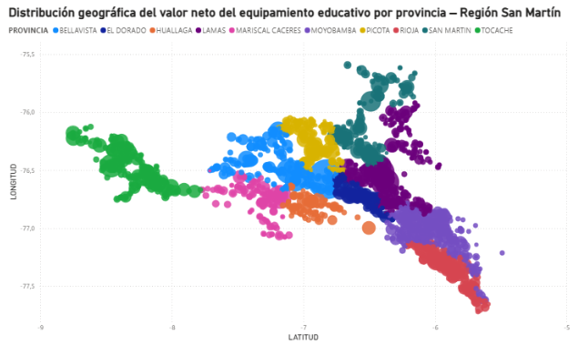
¿CÓMO SE DISTRIBUYE GEOGRÁFICAMENTE EL VALOR NETO DEL EQUIPAMIENTO EDUCATIVO ENTRE LAS DISTINTAS PROVINCIAS DE LA REGIÓN SAN MARTÍN?

Slide 44
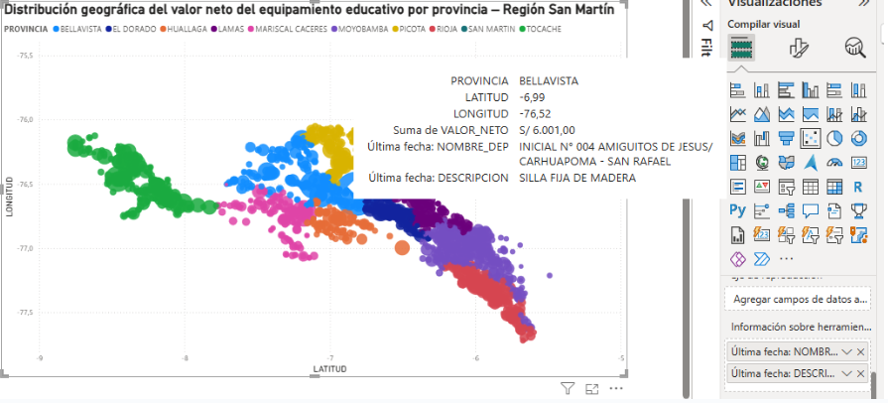
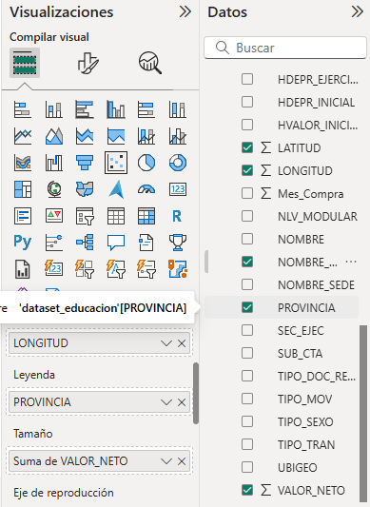

Slide 45
CONCLUSIONES
• EL DATASET PERMITE UNA VISI´ON INTEGRAL DEL PATRIMONIO EDUCATIVO EN GRSM: QU´E BIENES EXISTEN, D´ONDE EST´AN, CU´ANTO VALEN Y EN QU´E ESTADO SE ENCUENTRAN
• SE IDENTIFICARON CONCENTRACIONES GEOGR´AFICAS Y PATRONES TEMPORALES DE COMPRA QUE PUEDEN ORIENTAR LA PLANIFICACI´ON PRESUPUESTAL
• LA COMBINACI´ON DE ETL + PYTHON + POWER BI HABILITA MONITOREO CONTINUO Y CUADROS DE MANDO REPRODUCIBLES

